Slide 1

網頁程式開發
HTML的基礎
國立成功大學工業資訊管理學系 侯建任 助理教授
CHAPTER TWO

Slide 2
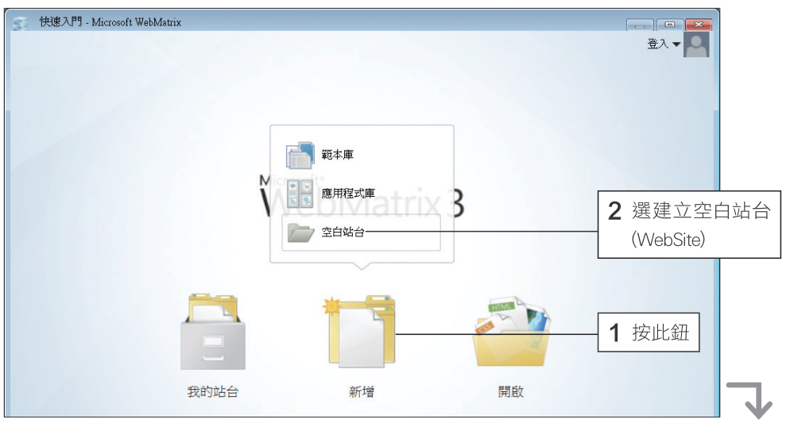
2-1 HTML 文件的結構

Slide 3
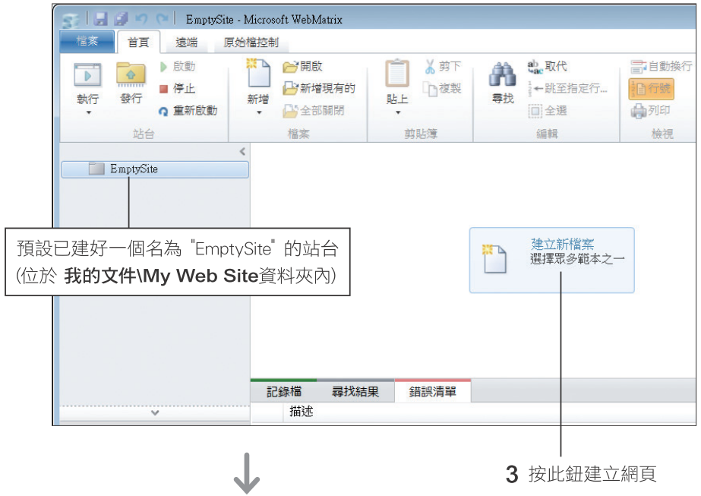
2-1 HTML 文件的結構

Slide 4
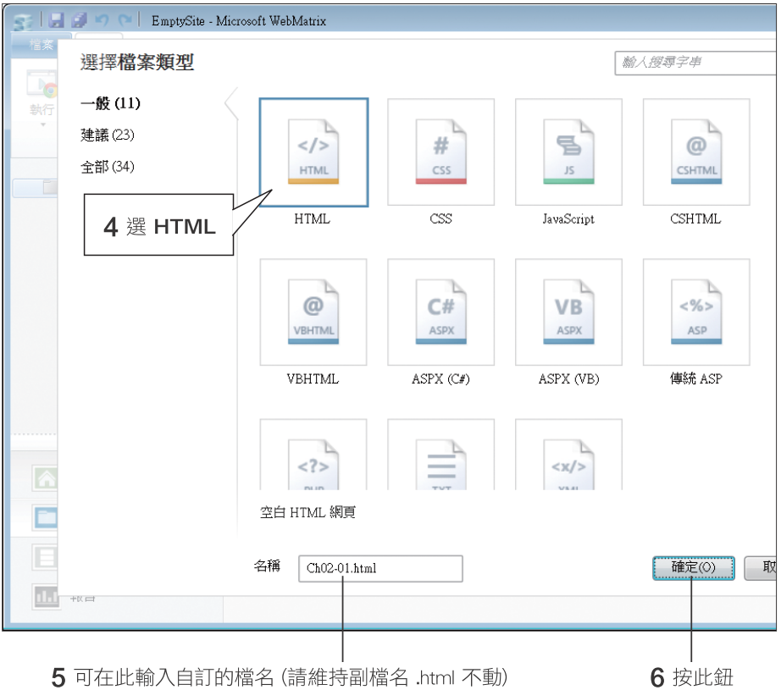
2-1 HTML 文件的結構

Slide 5
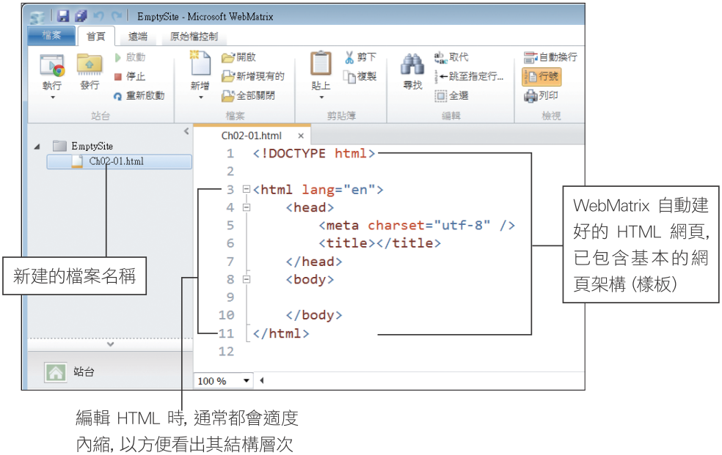
2-1 HTML 文件的結構

Slide 6
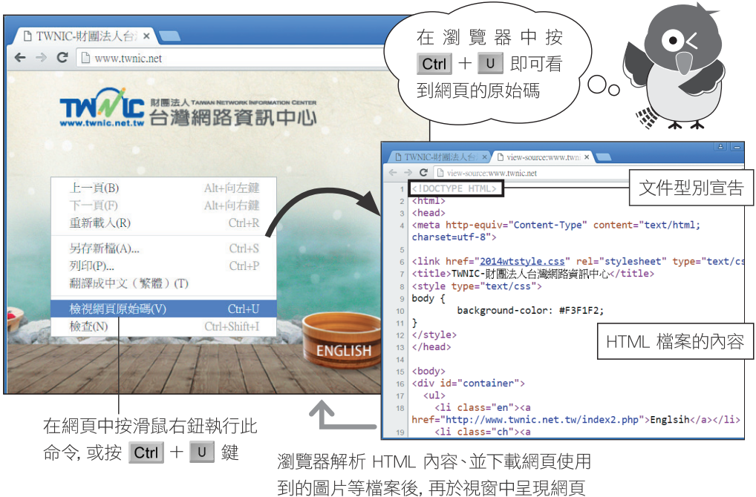
2-1 HTML 文件的結構

Slide 7
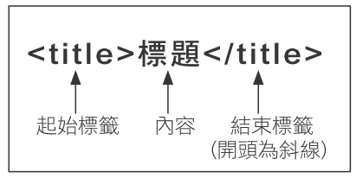
HTML 元素與標籤

Slide 8
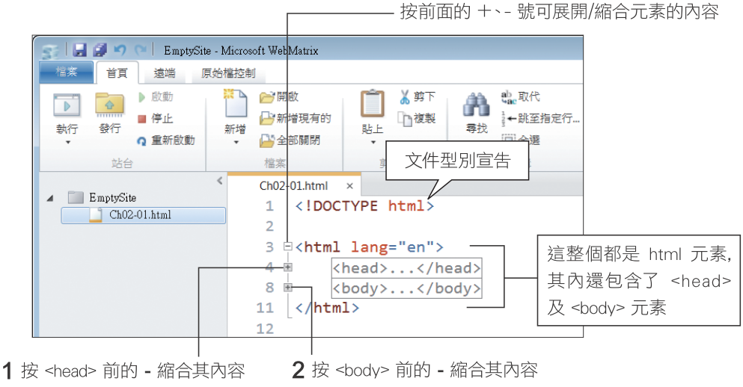
HTML 元素與標籤

Slide 9
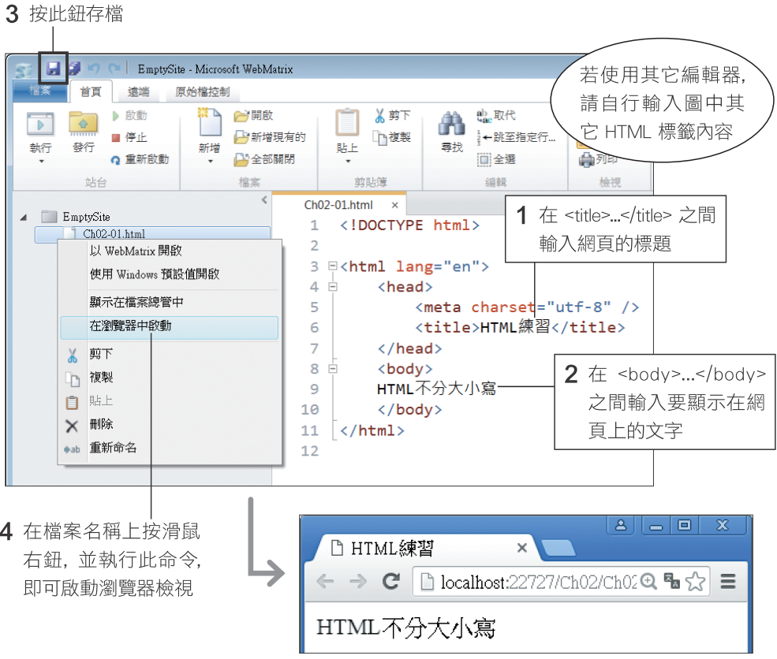
HTML 元素與標籤

Slide 10
HTML 元素與標籤
html：整個 HTML 文件
head：文件表頭
title：文件的標題
body：文件的內容

Slide 11
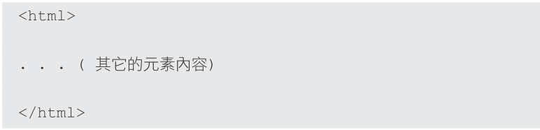
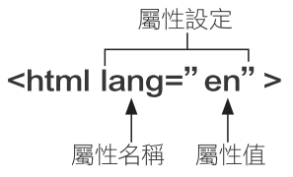
HTML-文件的開始與結束

Slide 12
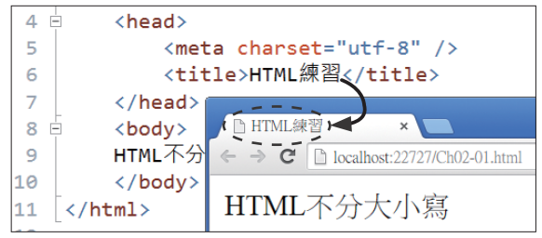
head - HTML 和瀏覽器溝通的資訊

Slide 13
head - HTML 和瀏覽器溝通的資訊
title 元素：HTML 文件的標題。
meta 元素：用來表示與 HTML 文件相關處理資訊。
style 元素：宣告使用的 CSS 樣式表。
script 元素：宣告使用的 JavaScript 程式碼。

Slide 14
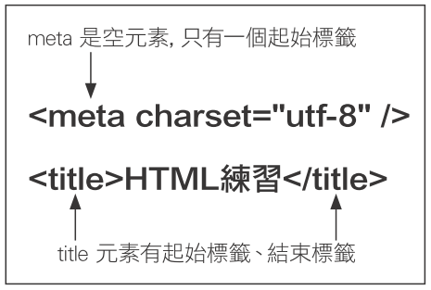
head - HTML 和瀏覽器溝通的資訊

Slide 15
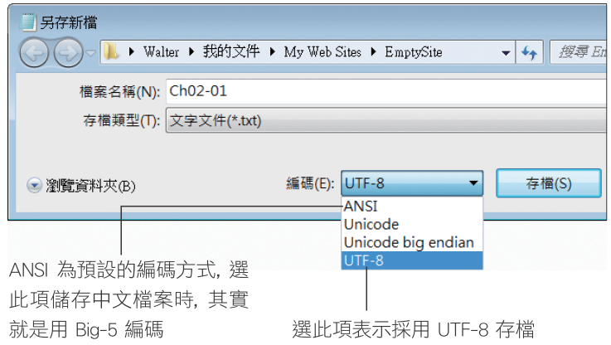
HTML 檔案編碼

Slide 16
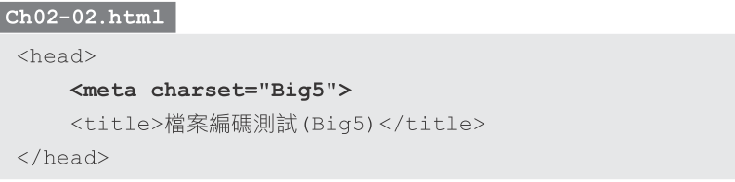
HTML 檔案編碼

Slide 17
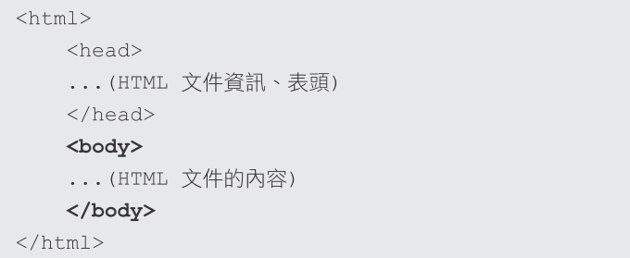
body - 網頁的內容

Slide 18
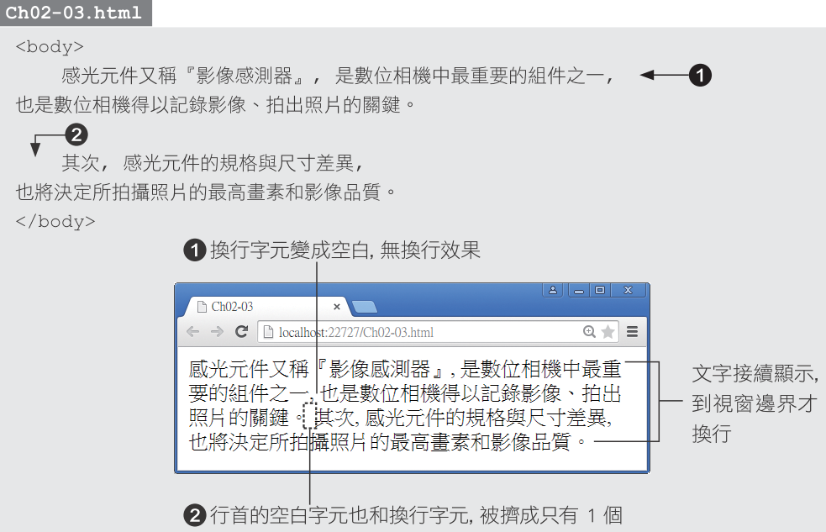
2-2 各種文字段落

Slide 19
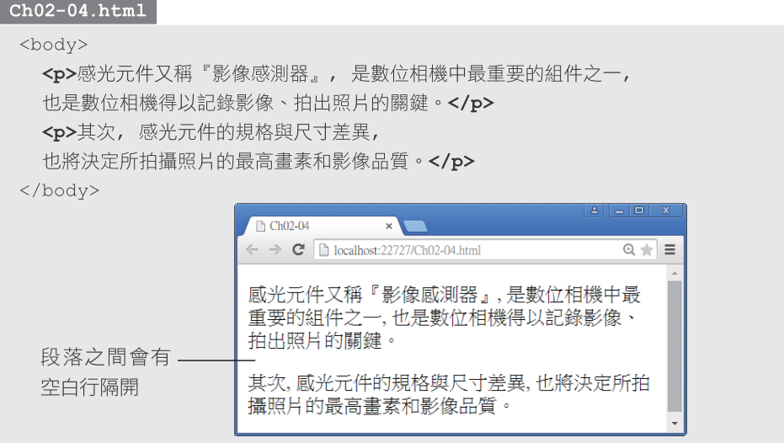
標示文字段落的 p 元素

Slide 20
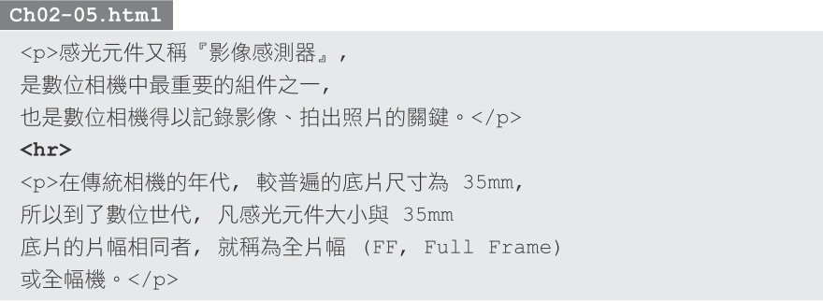
建立水平分隔線的 hr 元素

Slide 21
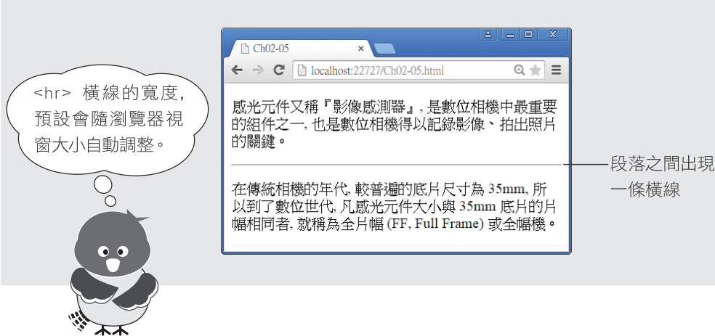
建立水平分隔線的 hr 元素

Slide 22
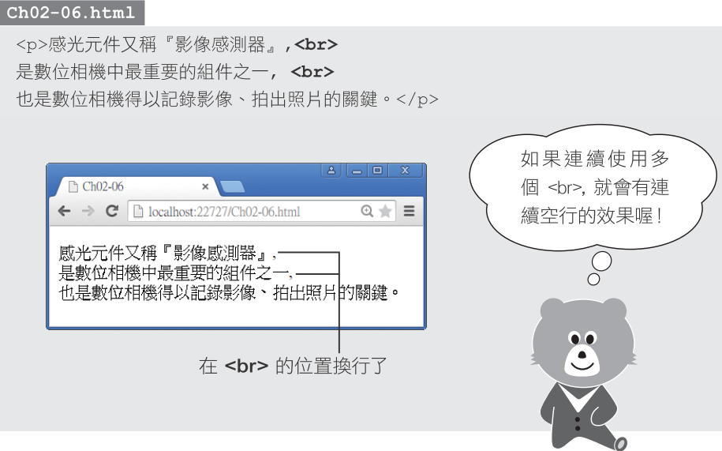
標示換行的 br 元素

Slide 23
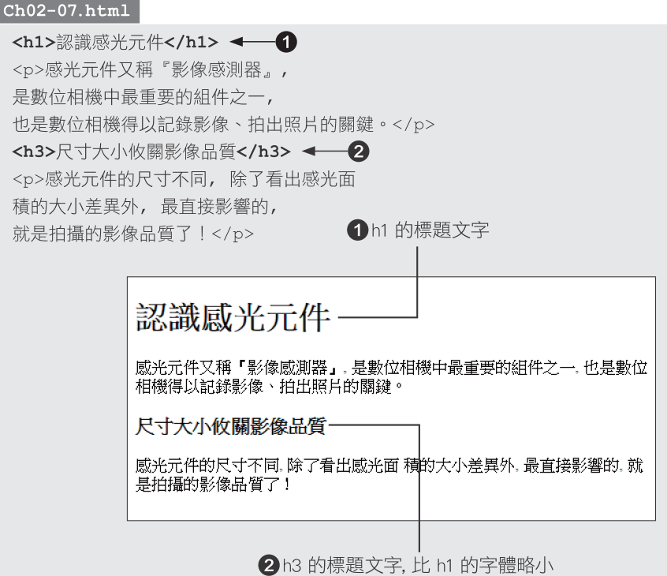
設定文字標題 － h1 ～ h6

Slide 24
設定文字標題 － h1 ～ h6
在文件中加入註解

Slide 25
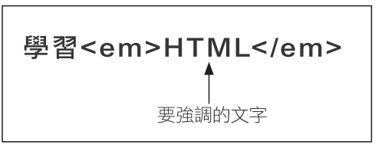
2-3 強調文字
文意中的強調
em：表示強調 (Emphasis) 的意思。
mark：替文句做標記, 好比唸書時用螢光筆畫重點。
strong：表示極重要 (Strong) 的內容。

Slide 26
2-3 強調文字
文意中的強調
em：表示強調 (Emphasis) 的意思。
mark：替文句做標記, 好比唸書時用螢光筆畫重點。
strong：表示極重要 (Strong) 的內容。

Slide 27
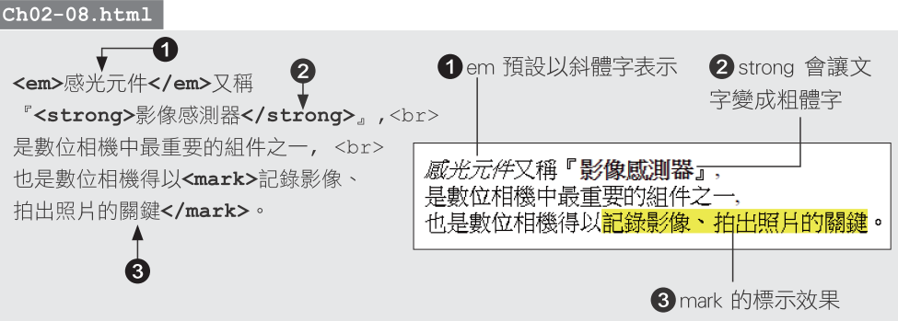
2-3 強調文字
文意中的強調

Slide 28
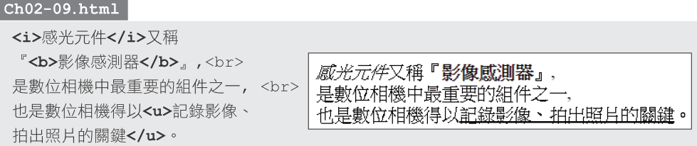
單純強調視覺效果
b 元素：使用粗體字 (Bold)。
i 元素：使用斜體字 (Italic)。
u 元素：將文字加上底線 (Underline)。

Slide 29
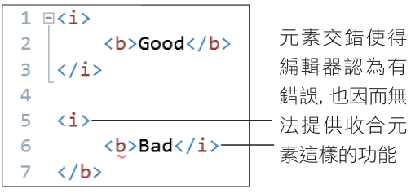
使用多個元素合併效果

Slide 30
原始文字排列
code 元素：可用來表示程式碼 (code) 片段, 預設的效果是使用等距字
pre 元素：讓文字的排列維持 HTML 原始檔中的排列

Slide 31
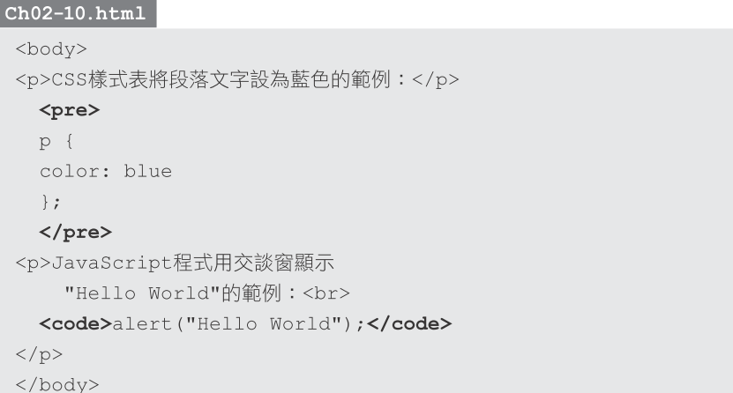
原始文字排列

Slide 32
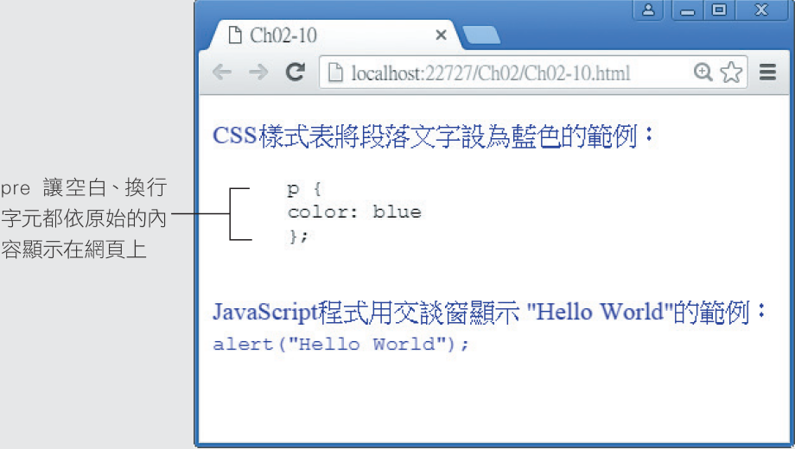
原始文字排列

Slide 33
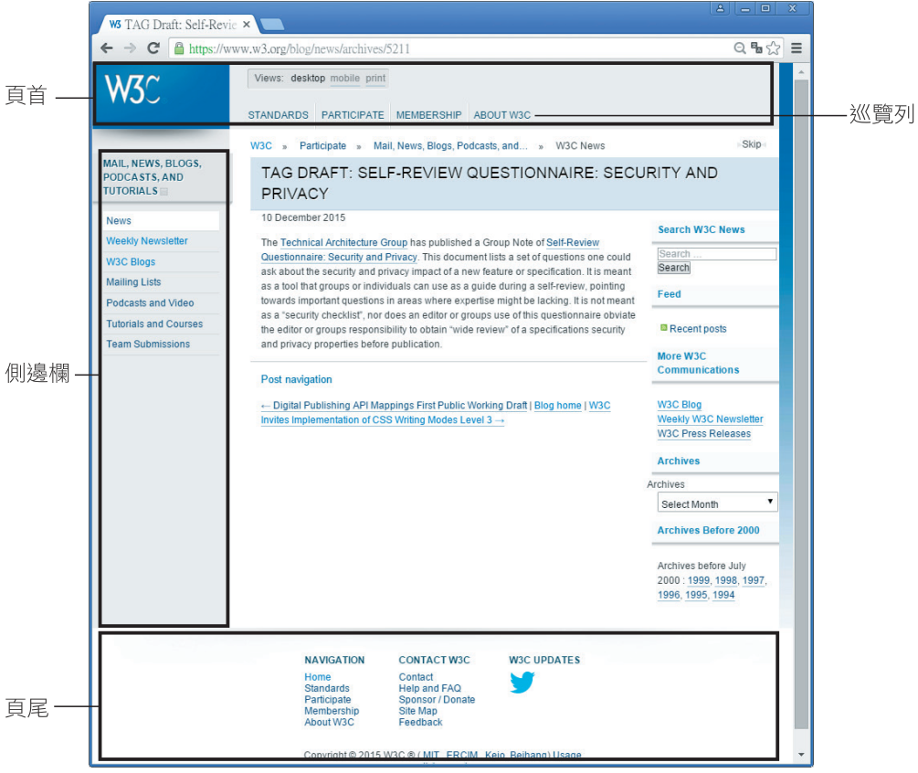
2-4 標示HTML文件的組織架構

Slide 34
2-4 標示HTML文件的組織架構
header：可用來標示文件的表頭 (頁首)
footer：與 header 相對, 用於標示文件結尾 (頁尾)
nav：Navigation 的意思, 用於標記與文件相關的連結
article：用於標示一段獨立完整的文字
section：可用於表示 article 中的不同段落。
aside：用於標示附屬於主文的附屬內容

Slide 35
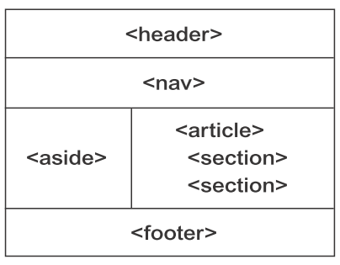
2-4 標示HTML文件的組織架構

Slide 36
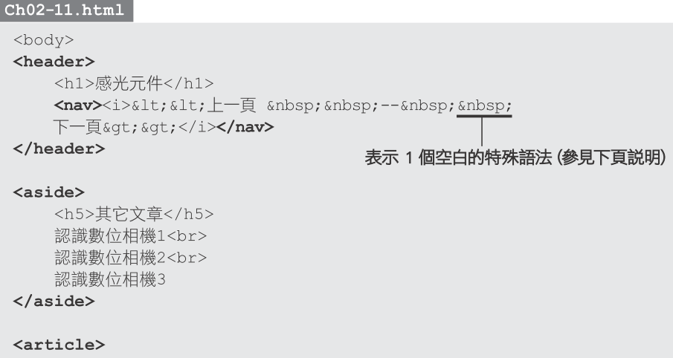
2-4 標示HTML文件的組織架構

Slide 37
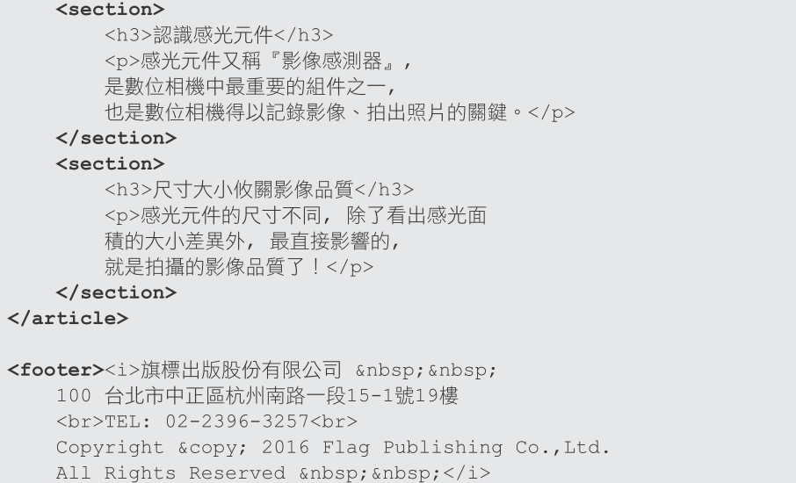
2-4 標示HTML文件的組織架構

Slide 38
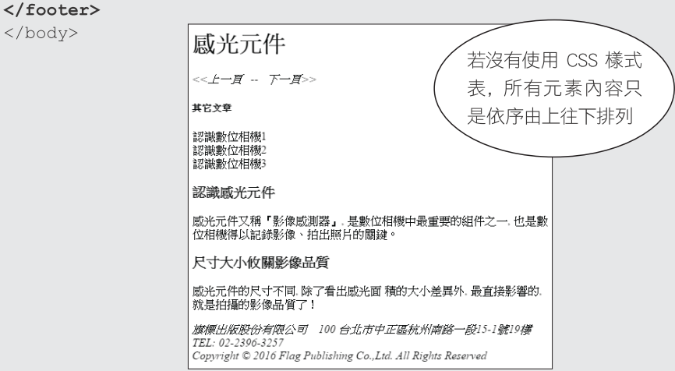
2-4 標示HTML文件的組織架構

Slide 39
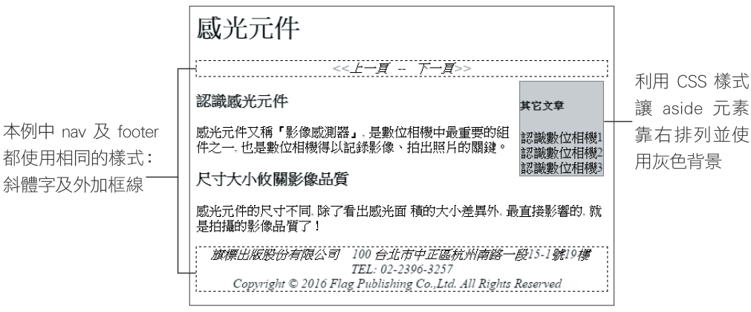
2-4 標示HTML文件的組織架構

Slide 40
HTML 中的特殊字元符號
&lt; 表示小於 (Less Than)。
&gt; 表示大於 (Greater Than)。
&nbsp; 表示空白 (Non-Breaking SPace, 此空白不會被瀏覽器擠成只有 1 個)。

Slide 41
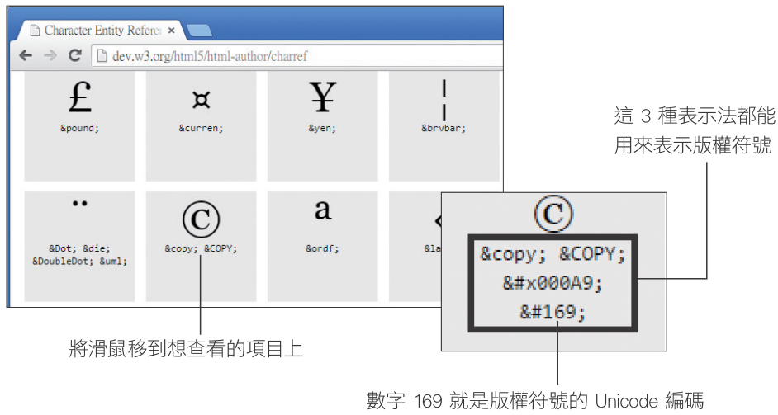
HTML 中的特殊字元符號

